Slide 1
Základní zásady
pro výpočty v buňce
Každý vzorec musí začínat znakem „rovná se“ =.
Pokud znak nenapíšeme, program nic nespočítá.
Zápis vzorce nesmí obsahovat mezery.
Při výpočtech pracujeme s adresami buněk.
Oblast označujeme pomocí dvojtečky (například B1:B5).
Adresy zůstávají pevné, hodnoty v buňkách můžeme měnit.

Slide 2
Základní zásady
pro výpočty v buňce
Parametry funkcí musí být uzavřené v kulatých závorkách.
Parametry oddělujeme středníkem.
Při psaní vzorců platí priorita matematických operací.
Výpočty můžeme provádět i pomocí funkcí.
Vzorce jsou již připraveny k vložení do dané oblasti.

Slide 3
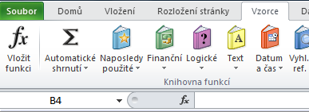
Vložení funkce
Funkce = připravený vzorec pro výpočet.
Funkci můžeme vložit z více míst, například:
Na kartě vzorce →klepneme na vložit funkci
Klepneme na tlačítko vložit funkci v řádku vzorců

Slide 4
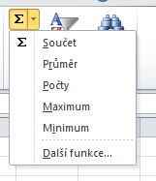
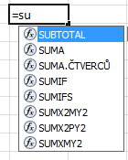
Vložení funkce
Další místa, odkud můžeme vkládat vzorce:
Pokud známe název funkce, začneme psát do buňky
Na kartě Domů →Úpravy

Slide 5
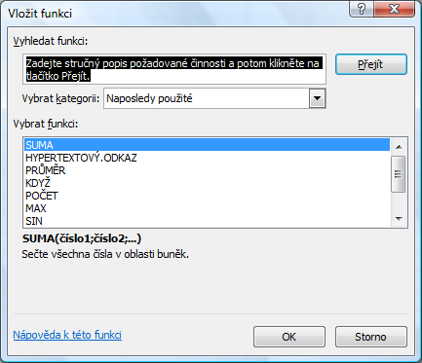
Příklad vložení funkce
Klepneme na buňku, do které budeme zadávat vzorec.
Klepneme na tlačítko vložit funkci v řádku vzorců.
Vyhledáme funkci a stiskneme OK.

Slide 6
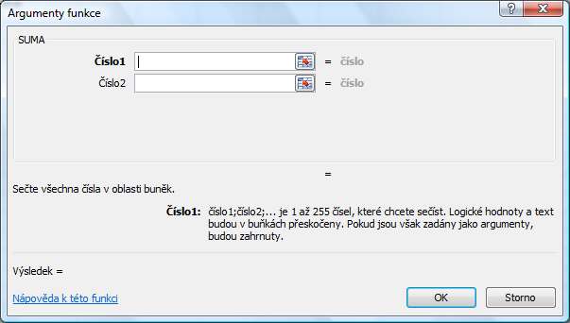
Příklad vložení funkce
Zadáme argumenty funkce.
Myší vybereme odkaz na buňku (oblast).
Stiskem OK ukončíme.

Slide 7
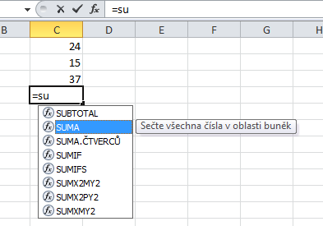
Automatické dokončování
Do buňky zadáme znak =.
Začneme psát název vzorce.
Aplikace nabídne seznam funkcí, zobrazí nápovědu funkce.
Dvojklikem vložíme funkci.

Slide 8
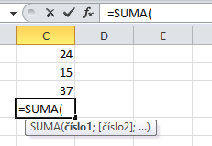
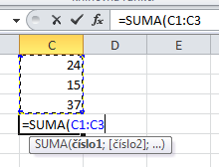
Zadáme, nebo myší vybereme argumenty.
Potvrdíme klávesou Enter.
Po kliknutí na číslo 1 můžeme vybrat argumenty funkce
Po vybrání argumentů potvrdíme klávesou Enter

Slide 9
Umíš odpovědět?
Jakými způsoby můžeme vkládat vzorce?
Jakým znakem začíná každý výpočet v Excelu?
Čím oddělujeme argumenty funkce?
Může zápis vzorce obsahovat mezery?
Jak označíme ve vzorci oblast buněk?
Vyjmenuj základní pravidla při psaní vzorců.

Slide 10
Zdroje
Literatura:
VANÍČEK, Jiří. Informatika pro základní školy a víceletá gymnázia 2. díl. Brno: CP Books, 2005, ISBN 80-251-0630-6.
Obrázky:
Vlastní, snímky obrazovky aplikace Excel systému Microsoft Office 2010.

